Slide 1
Posouzení procesu evakuace budovy centrální správy společnosti dm drogerie markt s.r.o.
Vysoká škola technická a ekonomická
v Českých Budějovicích
Autor diplomové práce: Bc. Tomáš Mlčák
Vedoucí diplomové práce: doc. Ing. Rudolf Kampf, Ph.D., MBA
Oponent diplomové práce: prof. Ing. Gabriel Fedorko, PhD.
České Budějovice, 2022

Slide 2
Cíl práce
Cílem práce je za pomoci simulačního softwaru zhodnotit současný stav procesu evakuace budovy centrální správy společnosti dm drogerie markt s.r.o. a navrhnout opatření zabezpečující technické a organizační zkvalitnění evakuace zvoleného objektu.

Slide 3
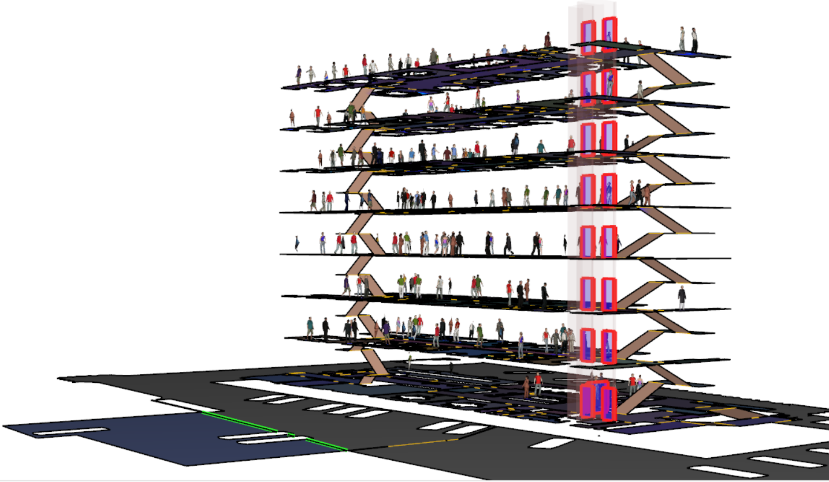
Metodika práce
metoda sběru dat
analýza současného stavu
kalkulace opatření
metoda modelování a simulace
geometrie
agenti
ohnisko požáru
metoda pozorování a měření

Slide 4
Simulace současného stavu
současný stav - CHÚC A: tob ≤ 240s
simulace cvičného požárního poplachu – 82 osob
modelová simulace 1 – 150 osob
modelová simulace 2 – 232 osob
*tob = čas opuštění budovy

Slide 5
Simulace opatření – 232 osob
opatření - CHÚC A: tob ≤ 240s
1. opatření – navýšení členů PPH
2. opatření – přestavba výtahů na evakuační
4. opatření – navýšení členů PPH + přestavba výtahů na evakuační
opatření - CHÚC B: tob ≤ 900s
3. opatření – přestavba CHÚC na typ B
5. opatření – navýšení členů PPH + přestavba CHÚC na typ B
*tob = čas opuštění budovy

Slide 6
Porovnání výsledků simulací

Slide 7
Kalkulace nákladů
§ 224 odst. 2 písm. b) zákoník práce
 | 3. opatření [Kč] | 5. opatření [Kč]
přestavba CHÚC na typ B | 2 018 522 | 2 018 522
navýšení členů PPH | 0 | 0
únikové kukly | 23 160 | 46 320
náklady celkem | 2 041 682 | 2 064 842

Slide 8
Shrnutí
analýza současného stavu
modelování - geometrie
- agenti
- ohnisko požáru
simulace současného stavu – 82/150/232 osob
simulace opatření – 232 osob
kalkulace nákladů
nejoptimálnější – 5. opatření

Slide 9
Simulace 5. opatření

Slide 10
Děkuji za pozornost.

Slide 11
Doplňující dotazy – vedoucí práce
Budou vaše opatření realizované?
Jaké další opatření (ke zvýšení bezpečnosti a plynulosti evakuace) lze realizovat?

Slide 12
Doplňující dotazy – oponent práce
Existuje podpora riešenia otázok logistiky krízových situácii s podporou nástrojov virtuálnej reality? Pomocou, ktorých softvérov?
Blender, Maya – 3D modelování objektů
Unity – virtuální realita

